Slide 1
Роль органа общественного управления в решении вопросов по укреплению здоровья воспитанников дошкольной образовательной организации МБДОУ «Детский сад № 23 «Золотой петушок»
2014 г.

Slide 2
«Без развития общественного участия
в управлении образовательными учреждениями невозможно достижение нового качества образования, ориентированного на освоение ключевых компетенций
с учётом общественного запроса».

Slide 3
Общественное управление МБДОУ «Детский сад №23 «Золотой петушок» представлено следующими органами:
- Общее собрание
- Педагогический совет
- Родительский комитет
- Родительское собрание
- Управляющий совет

Slide 4
Управляющий совет МБДОУ «Детский сад № 23 «Золотой петушок»

Slide 5
План работы управляющего совета
№ п/п | График проведения заседаний Управляющего Совета | Срок
1. | 1. Вопросы организации питания в ДОУ 2. Об участии в муниципальном конкурсе «Инициативы Корсакова» с грантовым проектом «Театралия» (привлечение внебюджетных средств) 3. Об участии в конкурсе «Роль органов общественного управления в реализации программы развития дошкольного учреждения. | сентябрь 2013г.
2. | 1. Отчет об исполнении сметы доходов и расходов за финансовый год. 2. Об участии в конкурсе «Учитель года» музыкального руководителя ДОУ; участие МБДОУ в областном конкурсе по охране труда. 3. О создании конфликтной комиссии в ДОУ. 4. Организация дополнительного бесплатного образования воспитанников ДОУ (кружковая работа) | январь 2014г.
3. | 1. Отчет заведующего МБДОУ по итогам работы за учебный год. 2. Результаты диагностик готовности к школе, физических качеств. 3. Пополнение и установка уличного оборудования для прогулочных площадок. 4. Подготовка и проведение летнего оздоровительного сезона. | май 2014г.

Slide 6
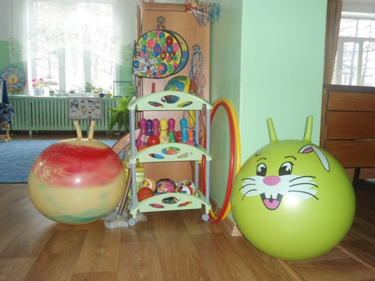
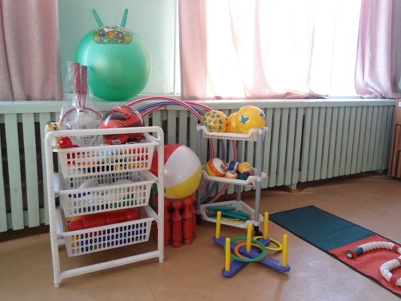
Уголки физической культуры
в группах

Slide 7
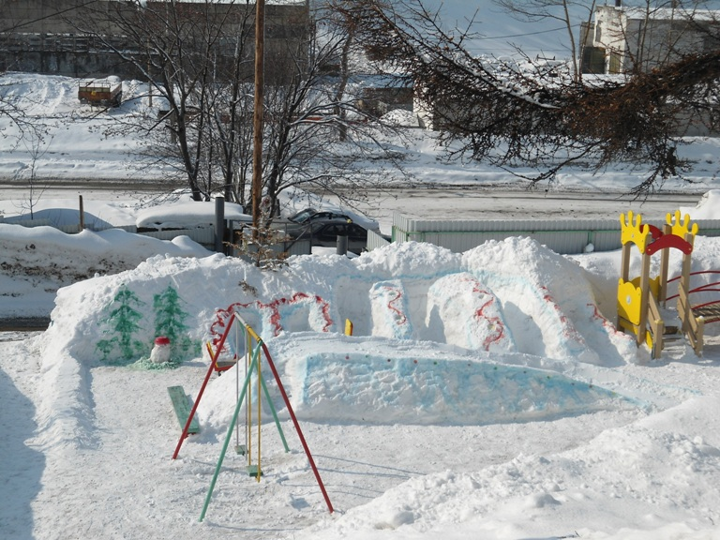
Сотворчество педагогов и родителей в организации двигательно-игрового пространства на прогулочных площадках

Slide 8
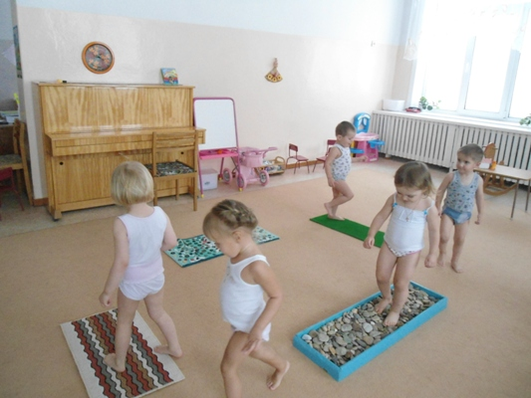
Корригирующая гимнастика после сна
Воздушные ванны в сочетании с ходьбой по массажным дорожкам

Slide 9
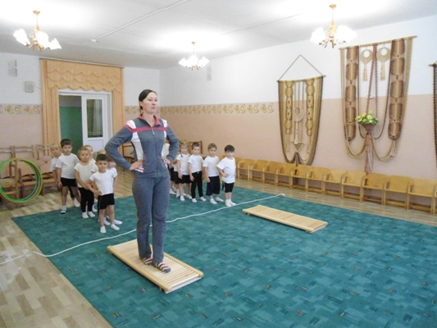
Утренняя гимнастика
Физкультура – враг болезней, всем известно
с детских лет…
Занятие по физической культуре

Slide 10
Мониторинг уровня прироста физических качеств
Ходьба по ребристой доске

Slide 11
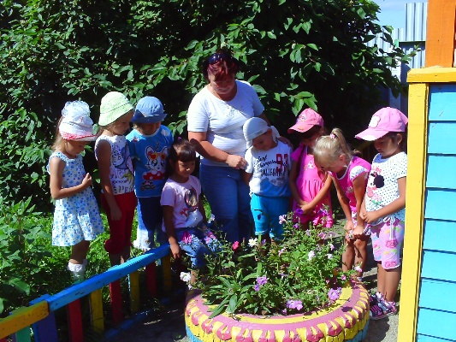
Высадка саженцев кедра
Озеленение территории ДОУ
Рассматриваем цветы
на клумбе

Slide 12
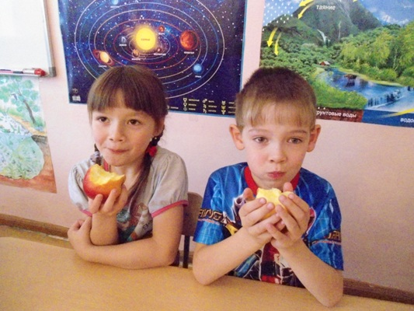
Принципы рационального здорового питания
регулярность;
полноценность;
разнообразие
Второй завтрак

Slide 13
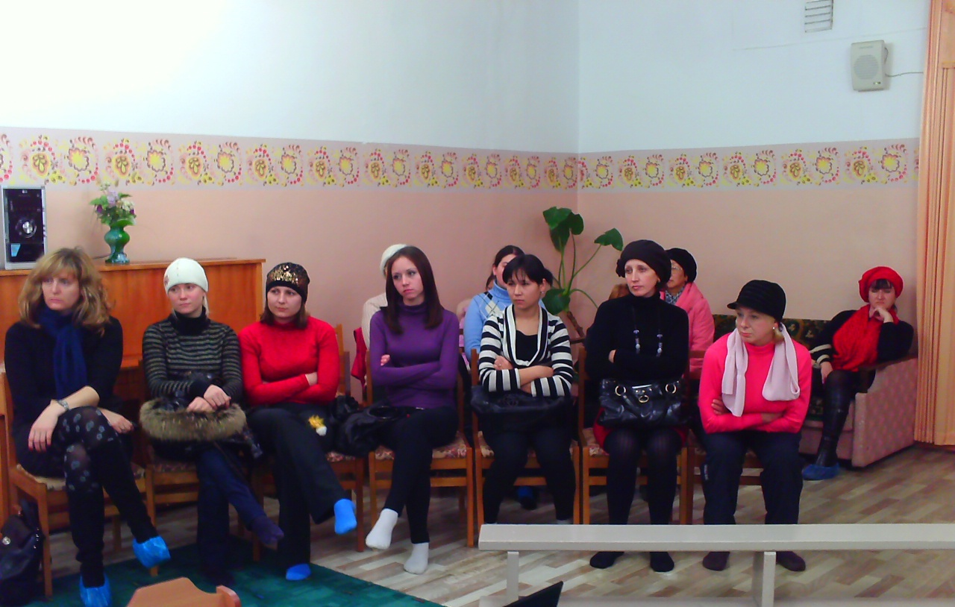
Ежегодно проводятся расширенные заседания Управляющего совета и родительского комитета МБДОУ, на которых рассматриваются вопросы сохранения и укрепления здоровья воспитанников, организация питания.

Slide 14
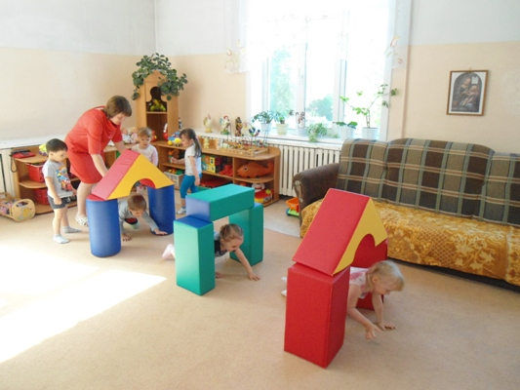

Slide 15
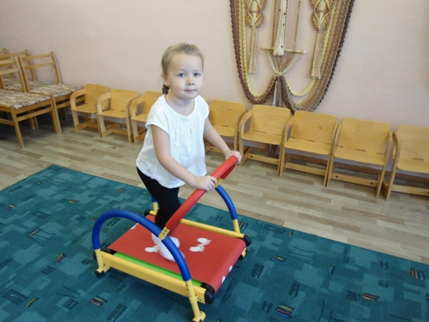
Физкультурное и спортивное оборудование

Slide 16
Уровень участия родителей в жизни ДОУ

Slide 17
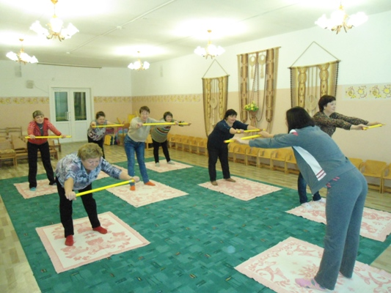
Физкультурно-оздоровительные мероприятия с работниками ДОУ

Slide 18
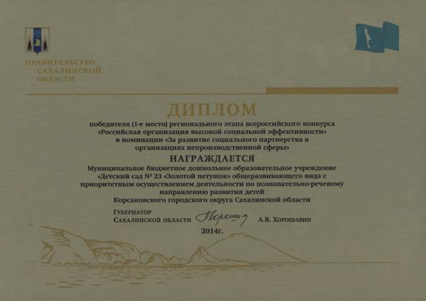

Slide 19
СПАСИБО
ЗА
ВНИМАНИЕ!

